Slide 1
Řezy mnohostěnů
2020-1-SK01-KA226-SCH-094350
DIGI SCHOOL
Gymnázium a Jazyková škola s právem státní jazykové zkoušky Zlín
Michal Heczko

Slide 2
2020-1-SK01-KA226-SCH-094350 | DIGI SCHOOL
SUBJECT: MATHEMATICS
SPECIFICATION: in ENGLISH via CLIL method (level in languages)
AGE OF STUDENTS: 16-18
1 LESSON : 45 min

Slide 3
KAHOOT!
Opakování: vzájemná poloha přímek a rovin
Odkaz:
https://create.kahoot.it/share/vzajemna-poloha-primek-a-rovin/ead0a3ca-7a15-4749-b3e5-9007a810ac4a
Spustit KAHOOT!

Slide 4
Pravidlo 1
Leží-li 2 různé body v rovině, pak přímka určená těmito body leží také v této rovině.
Důsledek: Pokud leží dva různé body řezu v rovině jedné stěny, leží v rovině této stěny i přímka, která tyto dva body spojuje.

Slide 5
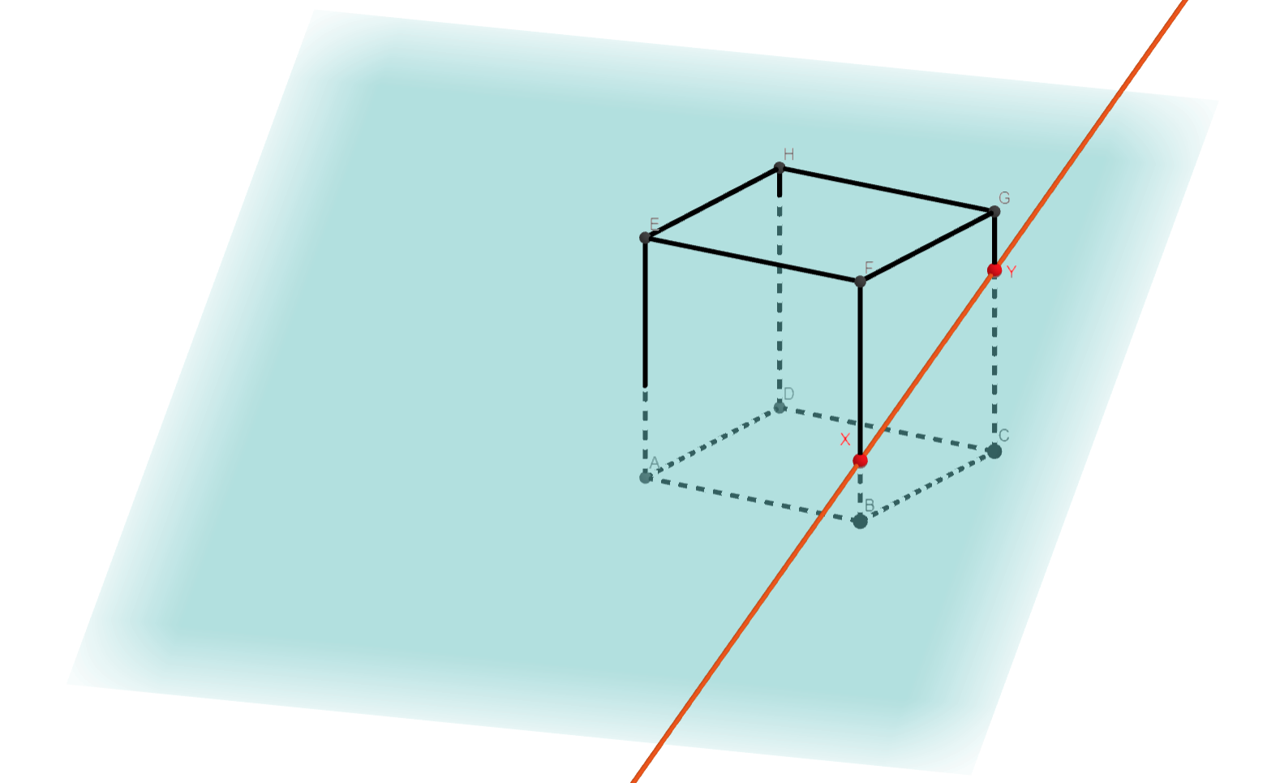
Pravidlo 1

Slide 6
Pravidlo 2
Jsou-li 2 z daných rovin rovnoběžné a třetí je s oběma různoběžná, jsou příslušné průsečnice navzájem rovnoběžné.
Důsledek: Pokud jsou roviny dvou stěn navzájem rovnoběžné a přitom různoběžné s rovinou řezu, jsou průsečnice roviny řezu s rovinami těchto stěn rovnoběžné.

Slide 7
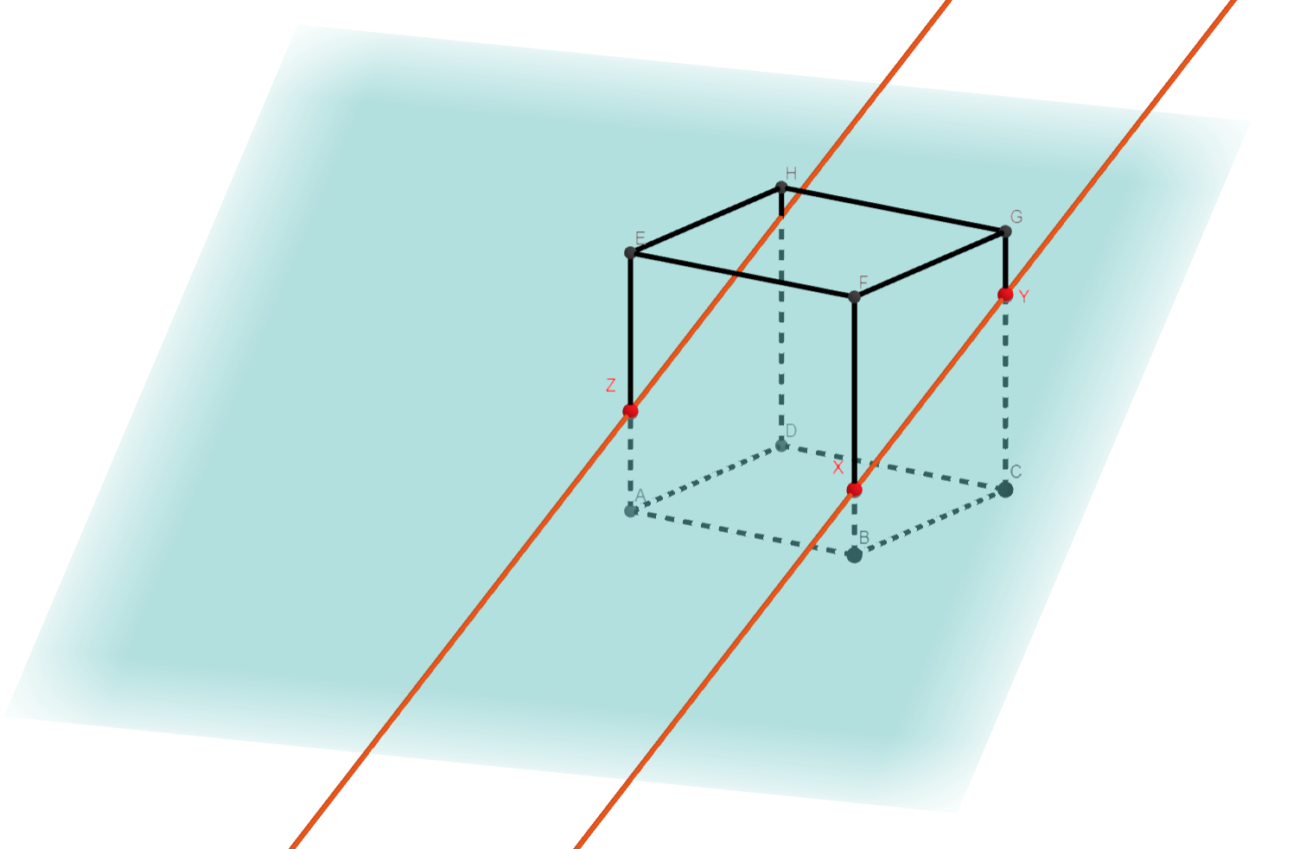
Pravidlo 2

Slide 8
Pravidlo 3
Jsou-li každé 2 z daných rovin různoběžné tak, že každé 2 průsečnice jsou také různoběžné. Pak všechny 3 roviny i jejich průsečnice procházejí jediným společným bodem.
Důsledek: Průsečnice rovin 2 stěn, které mají hranu s rovinou řezu, a přímka, v níž leží společná hrana, se protínají v jednom bodě.

Slide 9
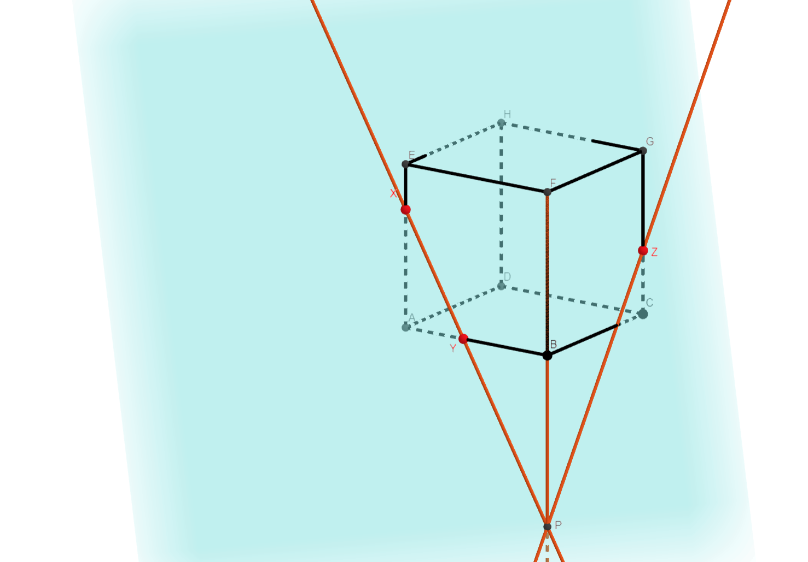
Pravidlo 3

Slide 10
Příklad 1
Sestrojte řez krychle ABCDEFGH rovinou ACH

Slide 11
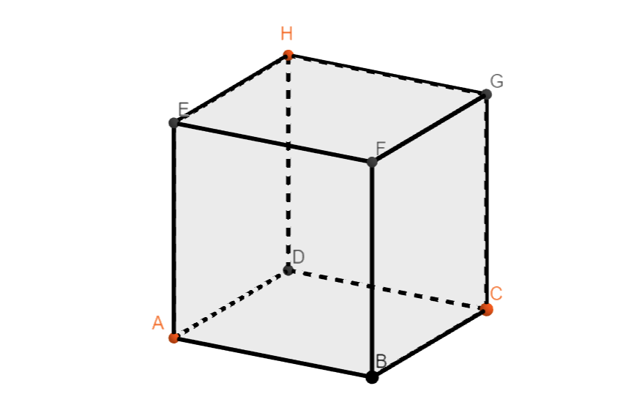
Příklad 1
Sestrojte řez krychle ABCDEFGH rovinou ACH

Slide 12
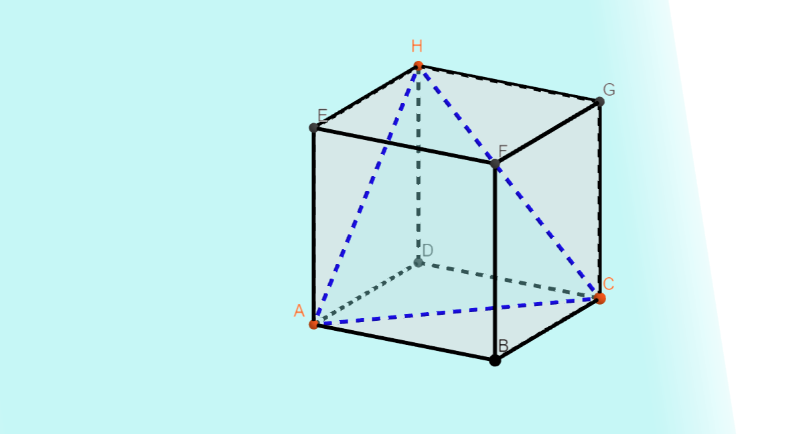
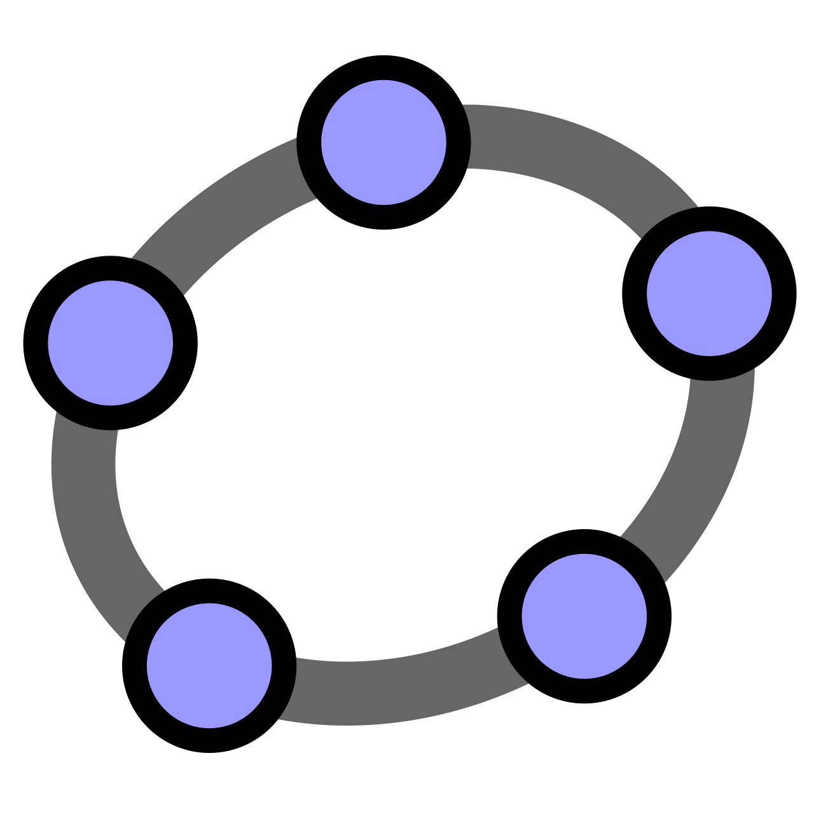
Příklad 1
Sestrojte řez krychle ABCDEFGH rovinou ACH
Přehrát konstrukci v aplikaci GeoGebra

Slide 13
Příklad 2
Sestrojte řez krychle ABCDEFGH rovinou AXY (kde X je střed BC a Y je střed CG)

Slide 14
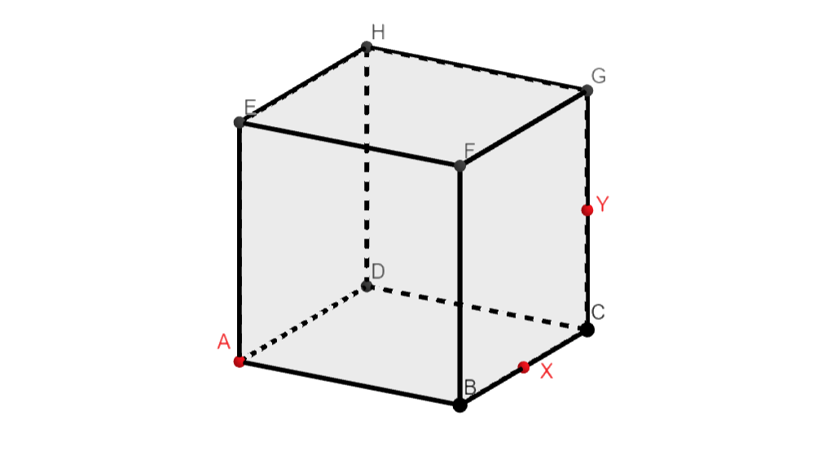
Příklad 2
Sestrojte řez krychle ABCDEFGH rovinou AXY (kde X je střed BC a Y je střed CG)

Slide 15
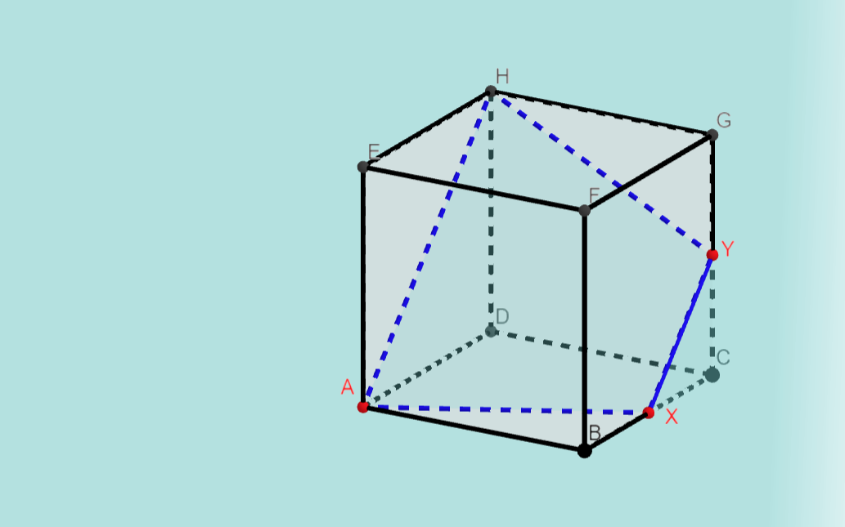
Příklad 2
Sestrojte řez krychle ABCDEFGH rovinou AXY (kde X je střed BC a Y je střed CG)
Přehrát konstrukci v aplikaci GeoGebra

Slide 16
Příklad 3
Sestrojte řez krychle ABCDEFGH rovinou XYZ (kde X je střed AE, Y je střed AE a Z je střed GH)

Slide 17
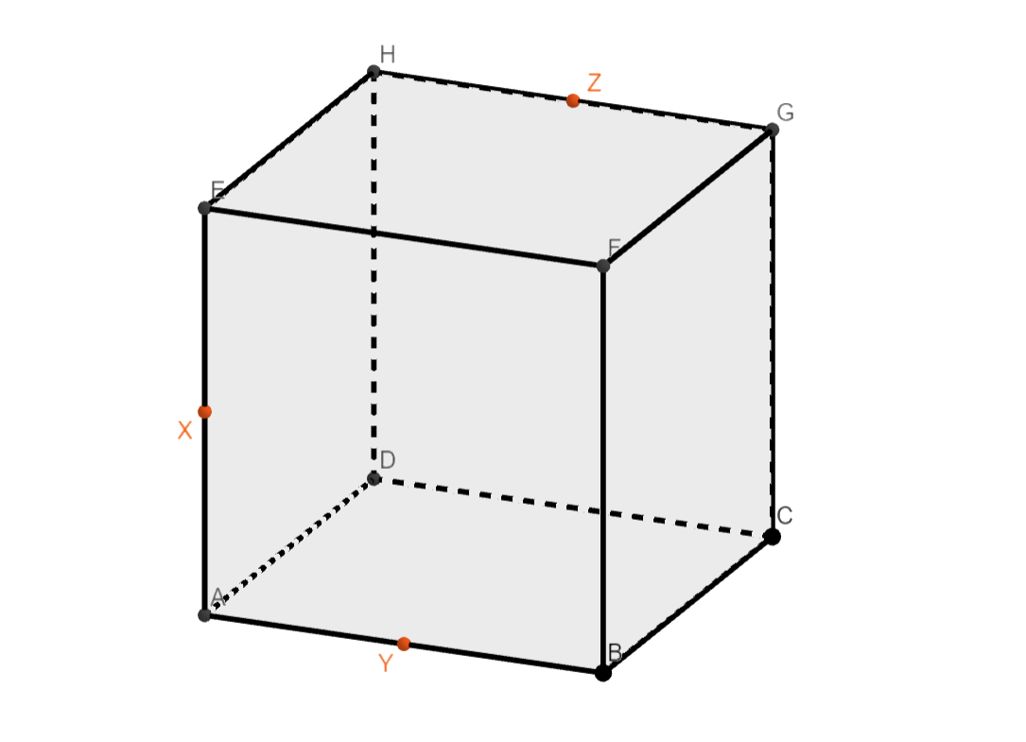
Příklad 3
Sestrojte řez krychle ABCDEFGH rovinou XYZ (kde X je střed AE, Y je střed AE a Z je střed GH)

Slide 18
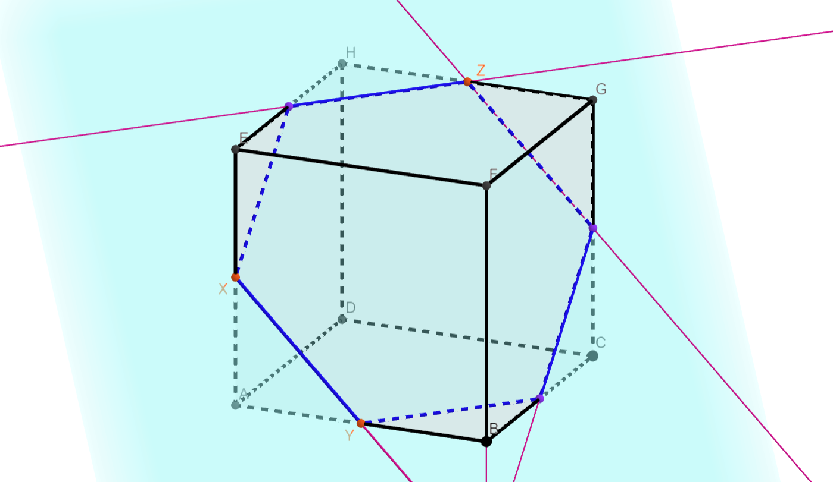
Příklad 3
Sestrojte řez krychle ABCDEFGH rovinou XYZ (kde X je střed AE, Y je střed AE a Z je střed GH)
Přehrát konstrukci v aplikaci GeoGebra

Slide 19
2020-1-SK01-KA226-SCH-094350
DIGI SCHOOL
Gymnázium a Jazyková škola s právem státní jazykové zkoušky Zlín
Délka projektu: 01. 03. 2021 – 28. 02. 2023
Rozpočet partnerství: 101 092 €
Rozpočet GJŠ Zlín: 20 829 €
Intelektuální výstupy všech partnerů: ANJ, NEJ, FRJ, SPJ, DEJ, OBN, CHE, GEO, MAT, BIO, EKN, ITK, HUV, ETV
Intelektuální výstupy GJŠ Zlín: MAT, GEO, CHE, SPJ

Slide 20
2020-1-SK01-KA226-SCH-094350
DIGI SCHOOL
EN The European Commission's support for the production of this publication does not constitute an endorsement of the contents, which reflect the views only of the authors, and the Commission cannot be held responsible for any use which may be made of the information contained therein.
CZ Podpora Evropské komise na zhotovení této práce nevyjadřuje názor Komise, obsah je názorem autora a Komise není zodpovědná za informace v práci obsažené.

